Slide 1
Projet 6
Classifier automatiquement des biens de consommations Guillaume LAFON

Slide 2
Sommaire
1. Introduction
2. Présentation du jeu de données
3 Etude de faisabilité sur les description
4. Etude de faisabilité sur les images
5 Classification supervisée des images
6. Test d’une API
6 Conclusion

Slide 3

Introduction

Slide 4
1 Introduction
1.1 Contexte
Place de marché est une plateforme de e-commerce en pleine expansion qui propose une solution de vente sur les marketplaces en ligne.
1.2 Mission
Formulation de la problématique :
Automatiser l’attribution des catégories aux produits mis en vente pour améliorer l’expérience utilisateur.
1.3 Données
Jeu de données contenant des informations sur les produits mis en vente (noms, descriptions et images, catégories)

Slide 5
2 Présentation du jeu de données

Slide 6
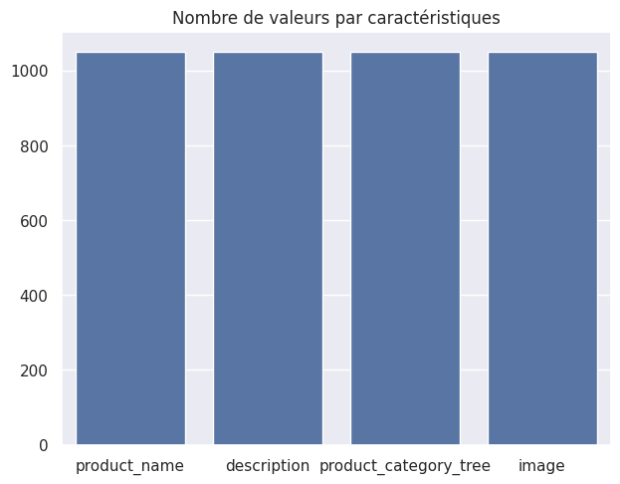
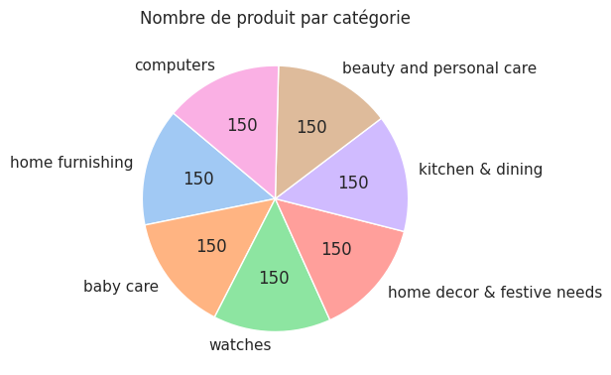
2 Présentation du jeu de données
1050 produits
Aucune données manquantes
7 catégories de produits
150 produits par catégorie

Slide 7
3 Etude de faisabilité sur les descriptions
Prétraitement des descriptions
Nettoyage : Mise en minuscule, supression de la ponctuation
Tokenisation : Segmentation des mots
StopWords : Suppression des mots de liaisons
Lemmatisation : Recherche des lemmes/radicaux

Slide 8
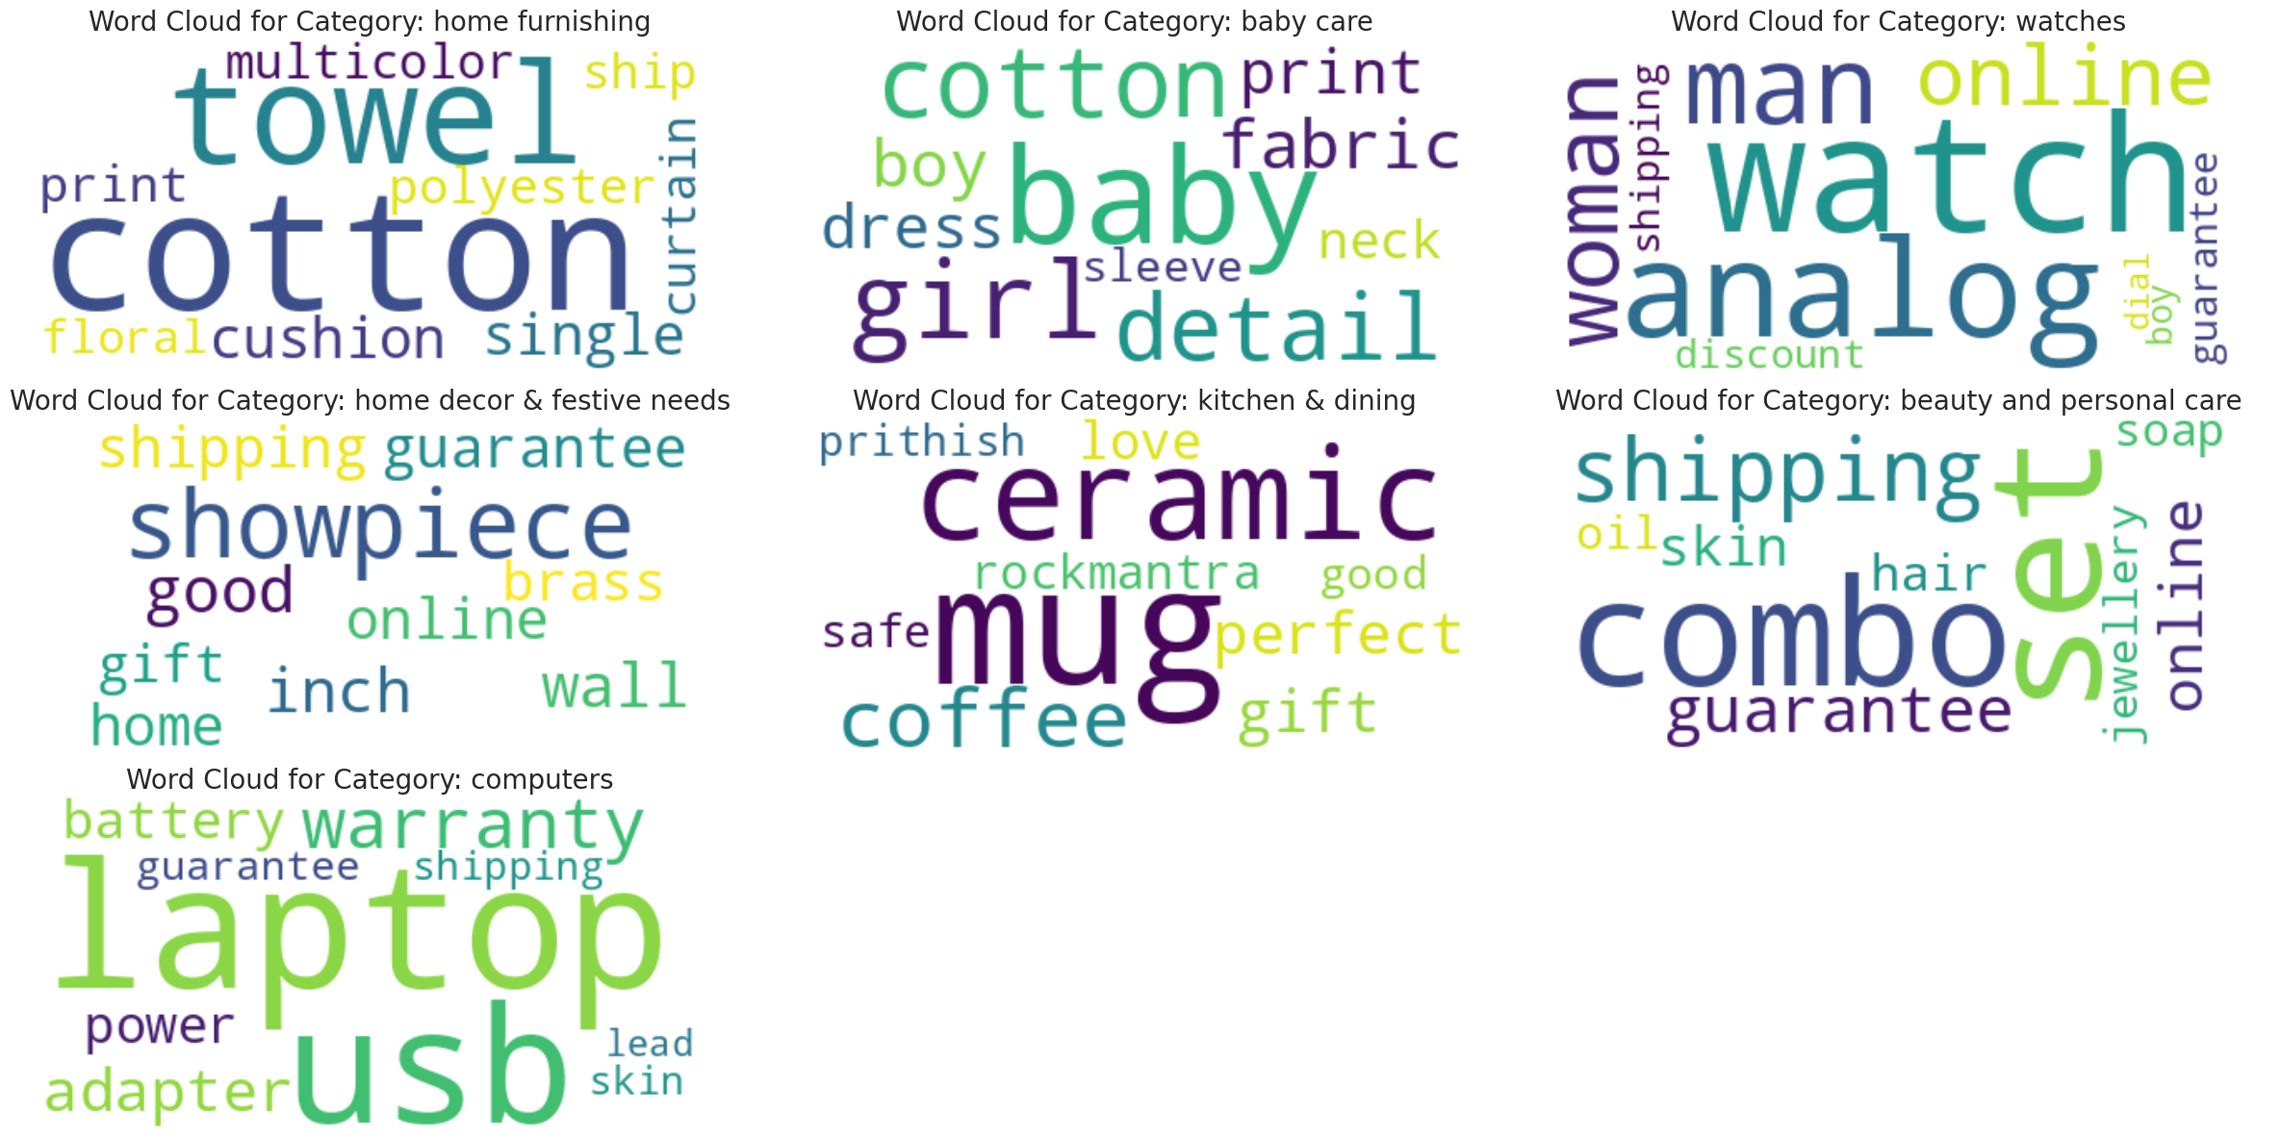
3 Etude de faisabilité sur les descriptions
Prétraitement des descriptions

Slide 9
3 Etude de faisabilité sur les descriptions
Méthodes utilisées
Bag of Words
Tf-Idf
Word2Vec
BERT
USE
MPNET
Dimensions
PCA + TSNE
Model
KMeans
Performance
ARI score

Slide 10
3 Etude de faisabilité sur les descriptions
Analyse des résultats

Slide 11
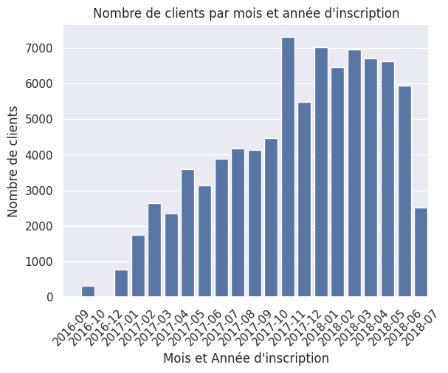

2 Présentation et préparation du jeu de données
Exploration :
Nombre de clients en progression sur la dernière année

Slide 12
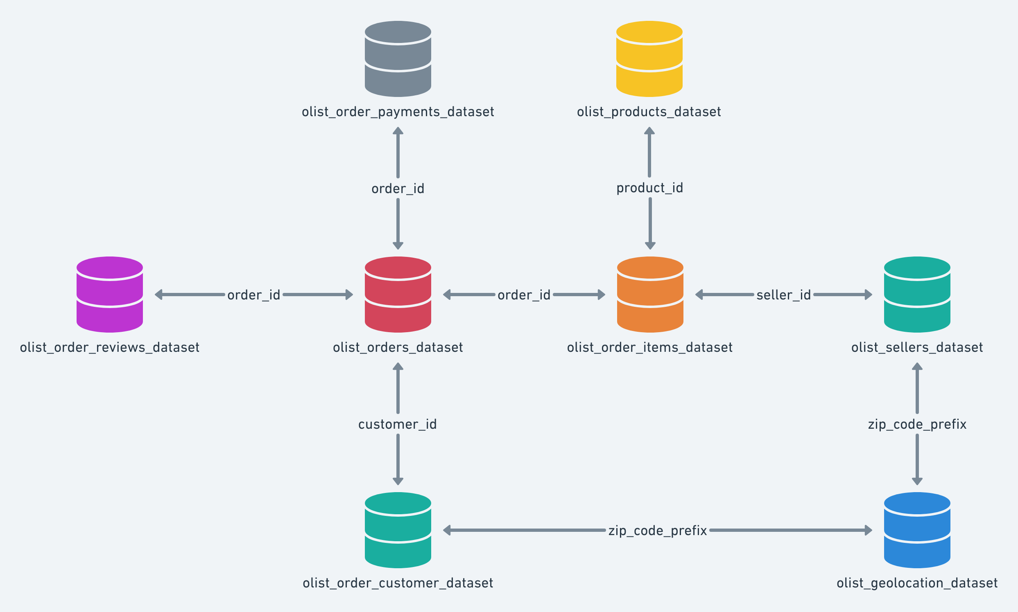
2 Présentation et préparation du jeu de données
Feature Engineering :
Fusion de trois tables :
order_reviews
orders
customer

Slide 13
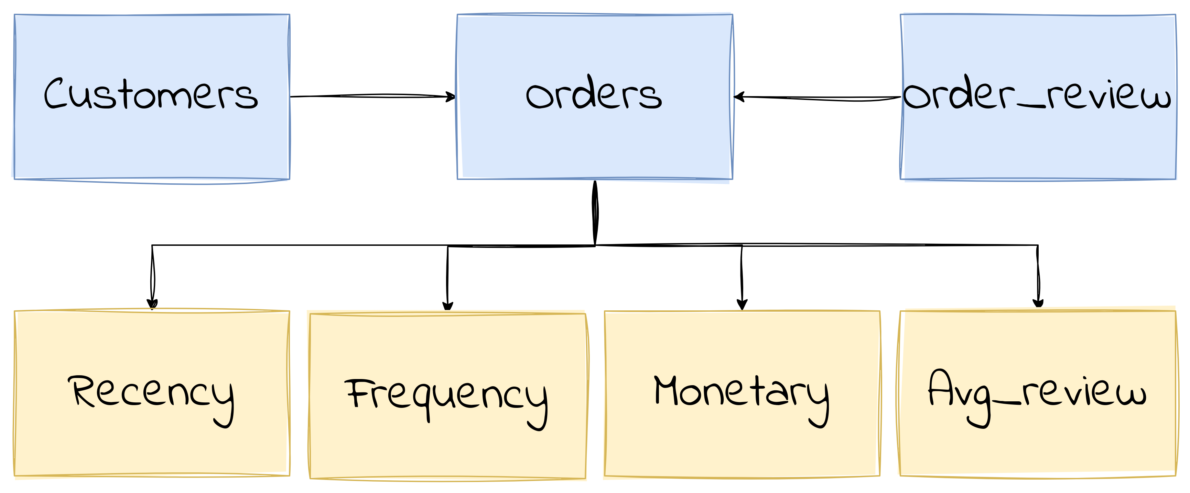
2 Présentation et préparation du jeu de données
Feature Engineering :
Recency : Temps écoulé depuis le dernier achat du client.
Fréquency : Nombre total d'achats effectués par le client.
Monetary : Valeur totale dépensée par le client.
Avg_review : Note moyenne laissée par client

Slide 14
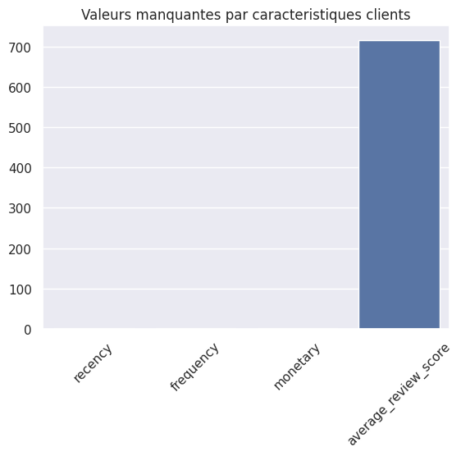
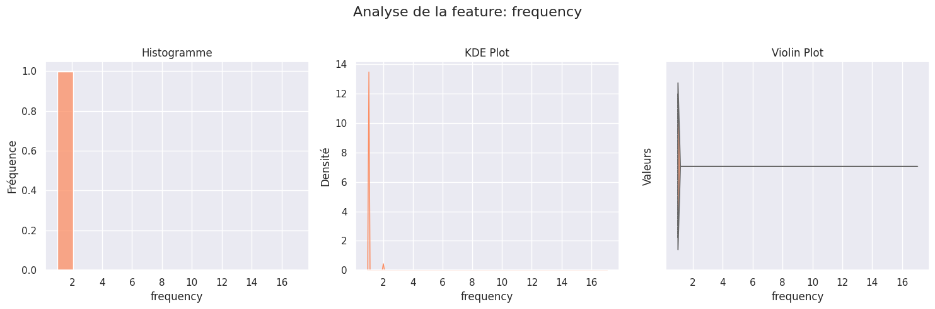
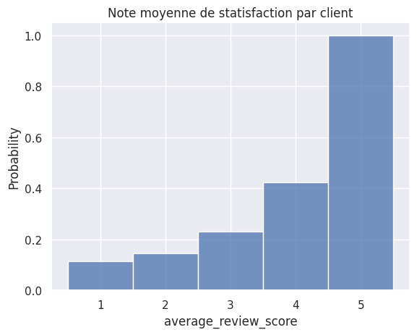
2 Présentation et préparation du jeu de données
Feature Analysis:
Moins de 1% de valeurs manquantes... Suppression des lignes.
Seulement 3% de clients ont passé commande plusieurs fois
80% des clients sont satisfaits (Note de 4 ou 5)

Slide 15
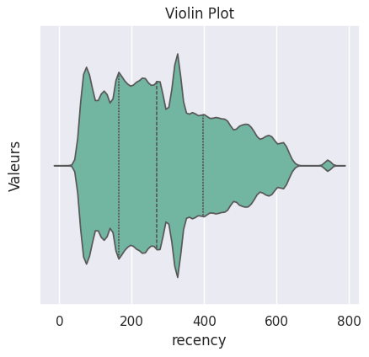
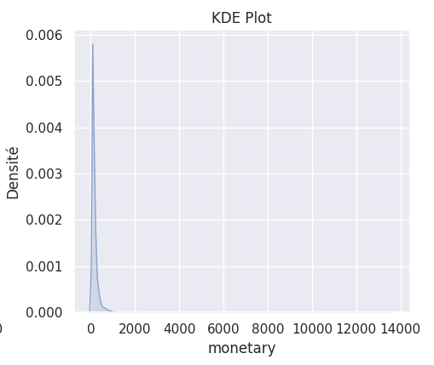
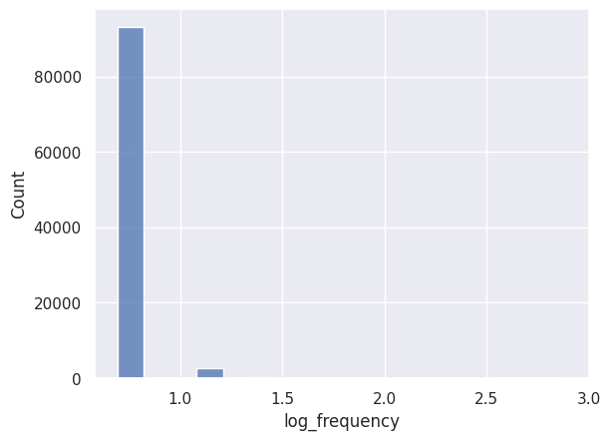
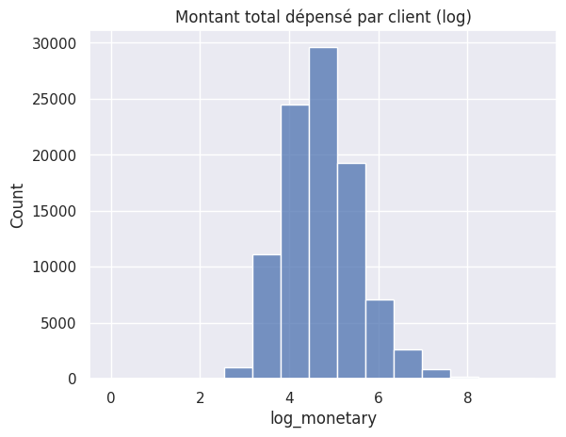
2 Présentation et préparation du jeu de données
Feature Analysis et Transformation:

Slide 16
3 Segmentation client

Slide 17
3 Segmentation clients
Méthodologie:
Algorithme de clusterings non supervisés (KMeans, Dbscans, Agglomerative Clustering)
Définition nombre de clusters optimum (Méthode du coude)
Evaluation de la qualité des clusters avec les coefficients Calinski-Harabasz et Silhouette

Slide 18
3 Segmentation clients
Méthodologie:
Algorithme de clusterings non supervisés (KMeans, Dbscans, Agglomerative Clustering)
Définition nombre de clusters optimum (Méthode du coude)
Evaluation de la qualité des clusters avec les coefficients Calinski-Harabasz et Silhouette

Slide 19
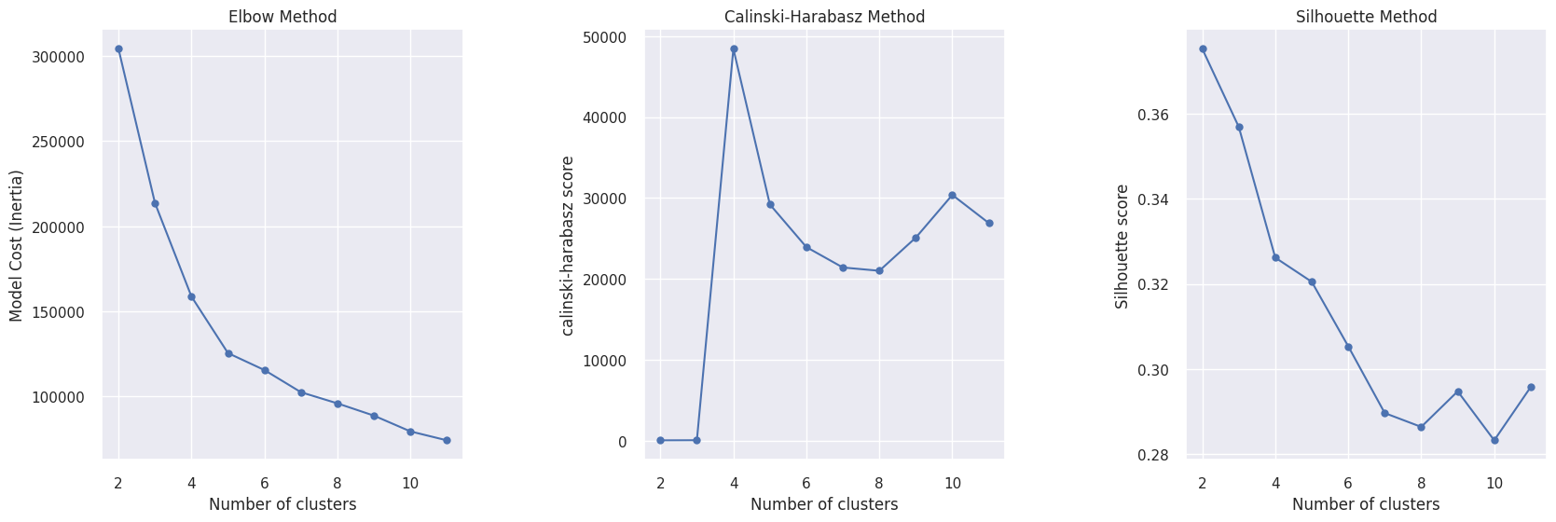
3 Segmentation clients
KMeans avec 4 variables:

Slide 20
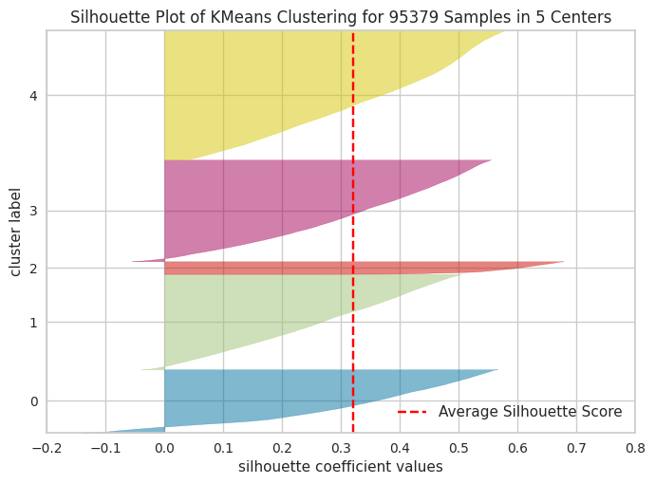
3 Segmentation clients
KMeans avec 4 variables:
silhouette score = 0,32

Slide 21
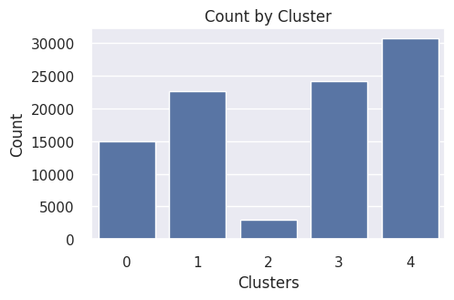
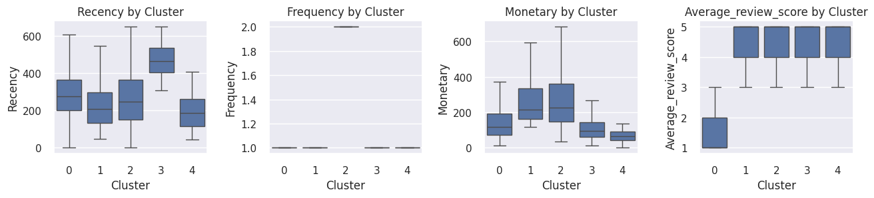
3 Segmentation clients
KMeans avec 4 variables:

Slide 22
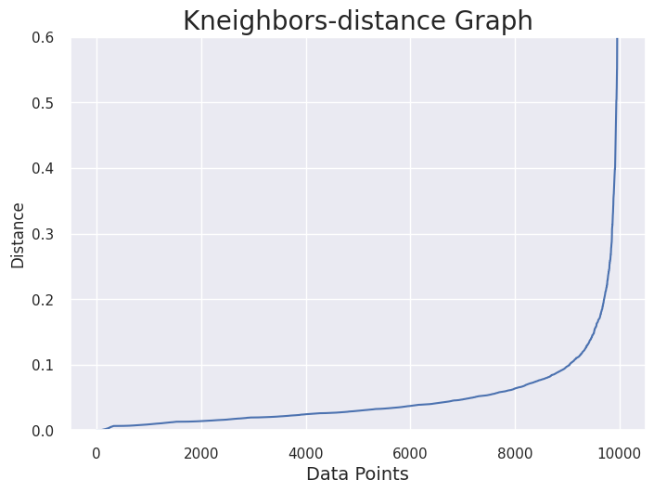
3 Segmentation clients
Dbscans avec 4 variables:
eps = 0.3 et MinPts = 8
silhouette score = 0,015

Slide 23
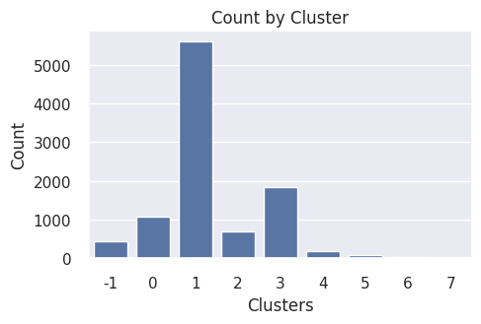
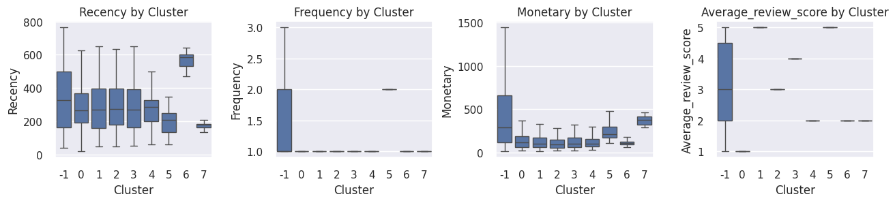
3 Segmentation clients
Dbscans avec 4 variables:
Nombre de clusters trop important
Long temps de calcul

Slide 24
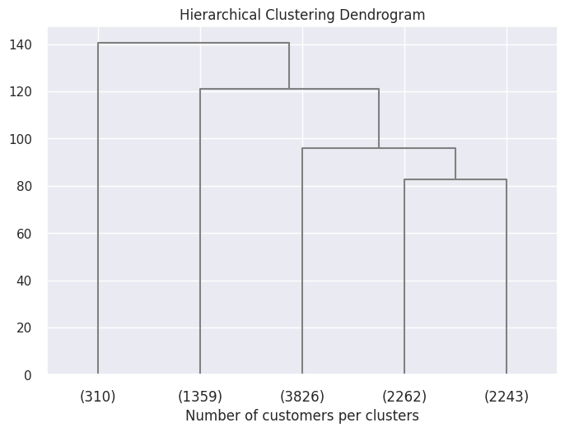
3 Segmentation clients
Agglomerative Clustering avec 4 variables:
silhouette score = 0.26

Slide 25
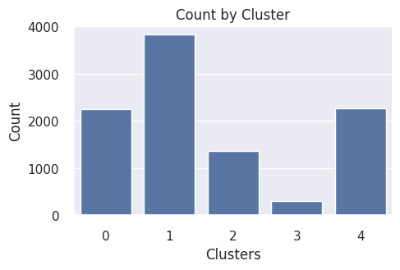
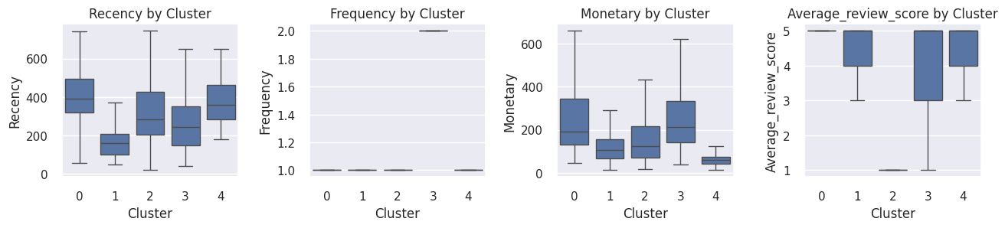
3 Segmentation clients
Agglomerative Clustering avec 4 variables:
silhouette score moins bon qu’avec KMeans
Long temps de calcul

Slide 26
4 Sélection du modèle

Slide 27
4 Selection du modèle
KMeans avec 4 variables:

Slide 28
4 Selection du modèle
Interprétation des clusters
Groupe 0: 12% des clients qui sont insatisfaits du service de Olist et ne recommenderont probablement pas (Frequency =1)
Groupe 1: 20% de clients qui dépensent plus que la moyenne mais ne sont pas fidélisés (Monetary > 200 et Frequency =1)
Groupe 2: clients récurents (Frequency = 2) mais représentent moins de 1% de la totalité
Groupe 3: Anciens clients qui pourraient revenir car satisfait (review = 5)
Groupe 4: 30% des clients sont nouveaux et dépensent peu (recency < 200 et monetary = 69€)

Slide 29
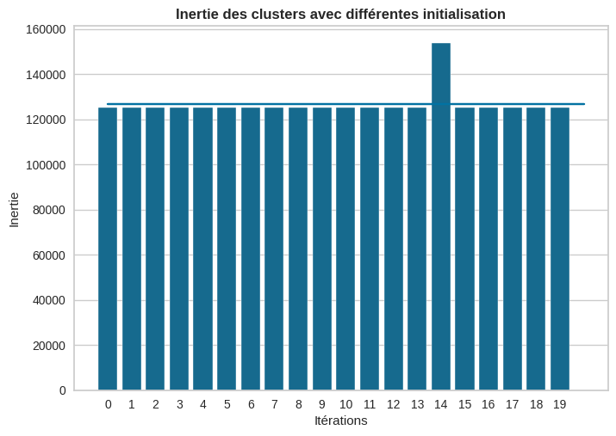
4 Sélection du modèle
Stabilité des clusters à l’initialisation
Initialisation stable

Slide 30
5 Maintenance du modèle

Slide 31
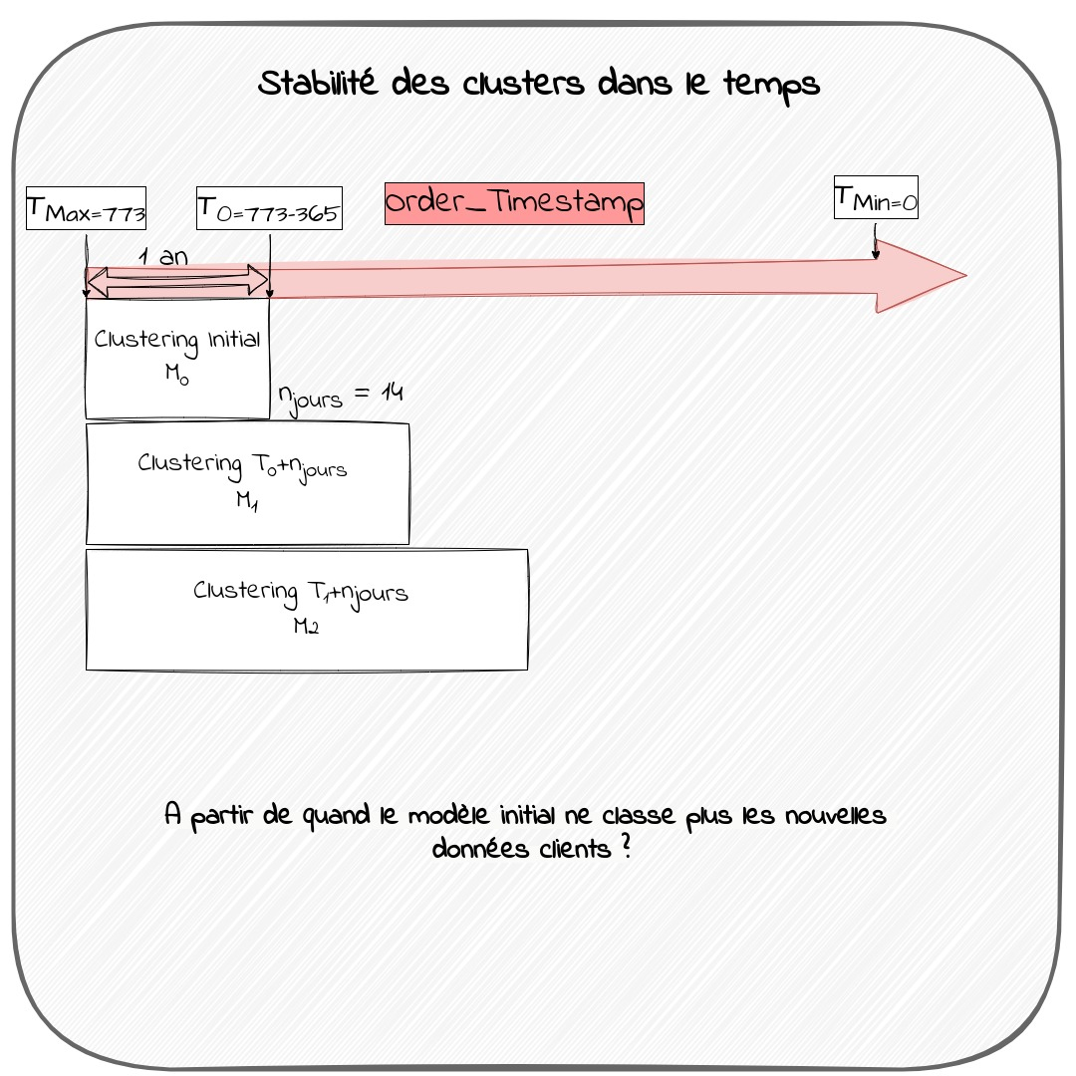
5 Maintenance du modèle
Méthodologie

Slide 32
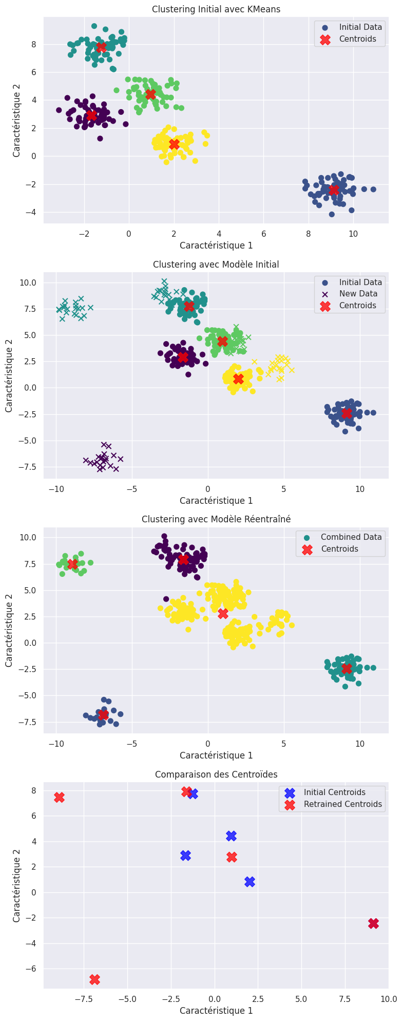
5 Maintenance du modèle
Méthodologie

Slide 33
5 Maintenance du modèle
Méthodologie

Slide 34
5 Maintenance du modèle
Méthodologie

Slide 35
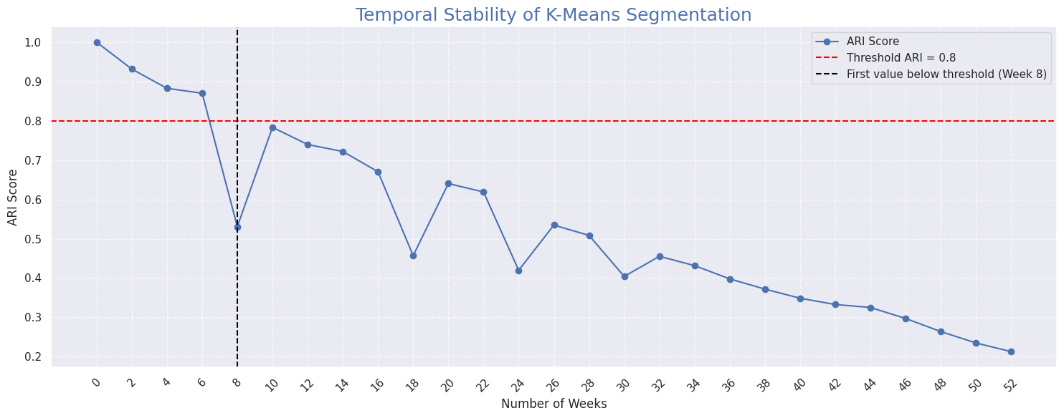
5 Maintenance du modèle
Analyse

Slide 36
5 Maintenance du modèle
Analyse :
Algorithme obsolète après 10 semaines
13982 clients supplémentaires

Slide 37
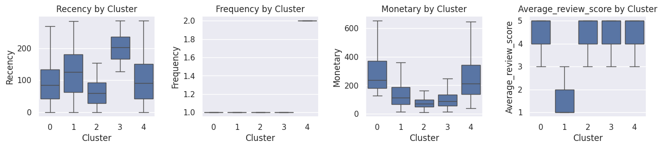
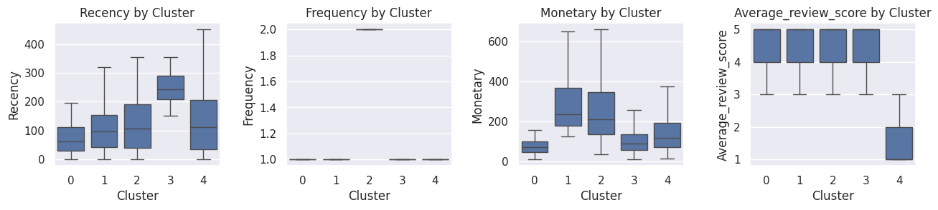
5 Maintenance du modèle
Analyse :

Slide 38
5 Conclusion

Slide 39
6 Conclusion
Calcul des features lors de l’ajout de nouveaux clients
Mis à jour régulière des features de fréquence et de récence
Exploration de d’autres variables (type de produits, saisonalité)
Réduction de la temporalité pour calculer la maintenance de l’algorithme

